Slide 1
信 息 安 全 管 理
Information security management
授课内容：系统开发安全管理
主讲教师：夏莹杰
xiayingjie@zju.edu.cn

Slide 2
本节内容
1
系统安全需求
2
系统安全原则
3
系统选购安全
3
4
系统开发安全
5
基于SSE-CMM的信息系统开发管理

Slide 3
第七章 系统开发安全管理
信息泄露案例
2020年初，由于服务器配置错误，导致面部识别公司Clearview源代码公开，消息一出，Facebook、Google等科技公司纷纷要求终止第三方协议。
Clearview AI存在一个暴露的服务器，尽管该服务库受密码保护，但该服务器被配置为允许任何人注册为新用户以等登陆存储源代码的服务器。该服务器还存储了公司的一些秘密密钥和凭证，可授权对Clearview AI云存储的访问权限，从而可访问Windows、Mac、Android和iOS系统副本。
系统安全设计不到位

Slide 4
第七章 系统开发安全管理
系统开发安全管理是指对信息系统的获取的管理，主要包括系统选购安全与系统开发的安全管理。系统的获取过程直接影响到系统自身的质量和安全性，以及使用系统进行信息处理的安全性，因此，对系统的获取过程实施安全管理，是保证系统安全可靠的关键。

Slide 5
第七章 系统开发安全管理
1、系统安全需求
信息系统的主要类型：
业务处理系统
智能系统
组织系统
决策支持系统

Slide 6
第七章 系统开发安全管理
1、系统安全需求
1.1 系统面临的安全问题
软件可靠性：软件满足用户功能需求的性能度和软件在规定环境下的故障率
硬件可靠性：软件运行的计算机系统整体环境的支持度和性能度

Slide 7
第七章 系统开发安全管理
1、系统安全需求
1.1 系统面临的安全问题
系统面临的技术安全问题
网络安全性
防火墙、网络管理和通信安全技术 。
系统安全性
病毒防范、风险评估、非法入侵的检测及整体性
的安全审计。

Slide 8
第七章 系统开发安全管理
1、系统安全需求
1.1 系统面临的安全问题
系统面临的技术安全问题
用户安全性
用户分组管理、唯一身份和用户认证。
应用程序安全性
访问控制与用户授权。
数据安全性
  机密数据是否处于机密状态？

Slide 9
第七章 系统开发安全管理
1、系统安全需求
1.1 系统面临的安全问题
系统面临的社会安全问题
系统的浪费和失误
计算机犯罪
道德问题

Slide 10
第七章 系统开发安全管理
2、系统安全规划
2.1 系统安全原则
1．保护最薄弱的环节
系统最薄弱部分往往就是最易受攻击影响的部分；
在系统规划和开发过程中应首先消除最严重的风险。

Slide 11
第七章 系统开发安全管理
2、系统安全规划
2.1 系统安全原则
2．纵深防御
纵深防御的思想是，使用多重防御策略来管理风险；
“纵深防御”所提供的整体保护通常比任意单个组
件提供的保护要强得多。

Slide 12
第七章 系统开发安全管理
2、系统安全规划
2.1 系统安全原则
3．故障控制
及时发现故障、分离故障，找出失效的原因，并在可能的情况下解决故障。

Slide 13
第七章 系统开发安全管理
2、系统安全规划
2.1 系统安全原则
4．最小特权
最小特权策略是指只授予主体执行操作所必需的最
小访问权限，并且对于该访问权限只准许使用所需的
最少时间。

Slide 14
第七章 系统开发安全管理
2、系统安全规划
2.1 系统安全原则
5．风险分隔
分隔的基本思想是，如果将系统分成尽可能多的独立单元，那么就可以将对系统可能造成损害的量降到最低。

Slide 15
第七章 系统开发安全管理
2、系统安全规划
2.2 系统安全设计
验证新系统的安全模型的可行性和可信赖性；
根据安全模型确定可行的安全实现方案。

Slide 16
第七章 系统开发安全管理
2、系统安全规划
2.2 系统安全设计
安全模型的可行性和可信赖性验证
形式化验证技术
非形式化验证技术

Slide 17
第七章 系统开发安全管理
2、系统安全规划
2.2 系统安全设计
确认安全模型提供的安全功能是可信赖后，制定安全实现方案
合理划分哪些安全功能
选择相应安全级别的操作系统和数据库系统
分配信息系统实现的安全功能时不能太分散
模块的封装性要好

Slide 18
第七章 系统开发安全管理
3、系统选购安全
3.1 系统选型与购置
系统选型时，应考虑以下几个方面：
系统的适用性；
系统的开放性；
系统的先进性；
系统的商品化程度及使用的效果；
系统的可靠性及可维护性；
系统的性能价格比。

Slide 19
第七章 系统开发安全管理
3、系统选购安全
3.1 系统选型与购置
系统选购过程
  系统使用者从业务角度提出所需系统的采购请求；
  系统使用者所在部门的主管从业务的角度正式批准
  这个采购请求；
  组成系统选型购置小组进行采购。

Slide 20
第七章 系统开发安全管理
3、系统选购安全
3.1 系统选型与购置
需要提供的文件
系统发展方针和方向
业务需求文件
预算文件
采购审核
标准化要求
系统的兼容性
选型购置小组的批准书

Slide 21
第七章 系统开发安全管理
3、系统选购安全
3.1 系统选型与购置
系统及供应商的选择
  在具有同样功能的条件下，寻找价格最便宜的
  供应商；
  向名誉较好的系统供应商订货。

Slide 22
第七章 系统开发安全管理
3、系统选购安全
3.1 系统选型与购置
系统的送达
系统预安装
系统登记
系统储藏

Slide 23
第七章 系统开发安全管理
3、系统选购安全
3.2 系统选购安全控制
系统选购版本控制
版本控制规程
  版本的构成方法；
  系统的标识方法；
  系统的购置、存取、审批权限及其手续；
  版本管理人员的职责；
  版本升级和更新的审批权限及其手续，责任人及其职责；
  定期审查版本的有效性和一致性。

Slide 24
第七章 系统开发安全管理
3、系统选购安全
3.2 系统选购安全控制
系统选购版本控制
系统标识
系统标识是指对各种系统成份，包括源代码、目标代码、可执行代码以及各种文档进行标识。

Slide 25
第七章 系统开发安全管理
3、系统选购安全
3.2 系统选购安全控制
版本控制的实施
  查明计算机上加载的全部系统；
  查明并清除计算机上加载的非法系统和不予支持
  的系统；
  查明并清除计算机上加载的违反版权法和特许协
  议的系统；
  查明并清除本系统不予支持的系统。

Slide 26
第七章 系统开发安全管理
3、系统选购安全
3.3 系统安全检测与验收
系统安全检查
系统检测记录
系统安装工作规程
系统安全检测的方法

Slide 27
第七章 系统开发安全管理
4、系统开发安全
4.1 系统开发应遵循的原则
主管参与
优化与创新
充分利用信息资源
实用和时效
规范化
有效安全控制
适应发展变化

Slide 28
第七章 系统开发安全管理
4、系统开发安全
4.2 系统开发生命周期
系统规划阶段
系统分析阶段
系统设计阶段
系统实现阶段
系统运行阶段

Slide 29
第七章 系统开发安全管理
4、系统开发安全
4.3 系统开发安全控制
可行性评估
目标和方案的可行性
实现技术方面的可行性
社会及经济可行性
操作和进度可行性

Slide 30
第七章 系统开发安全管理
4、系统开发安全
4.3 系统开发安全控制
项目管理
项目管理是在项目实施过程中对其计划、组织、人员及相关数据进行管理和配置，进行项目实施状态的监视和完成计划的反馈。

Slide 31
第七章 系统开发安全管理
4、系统开发安全
4.3 系统开发安全控制
代码审查
发现这些不一致和逻辑错误；
保证代码的正确是一组程序员的共同责任。

Slide 32
第七章 系统开发安全管理
4、系统开发安全
4.3 系统开发安全控制
程序测试
测试的目的有两个，一个是确定程序的正确性，另
一个是排除程序中的安全隐患。

Slide 33
第七章 系统开发安全管理
4、系统开发安全
4.3 系统开发安全控制
程序测试
恢复测试
渗透测试
强度测试
性能测试

Slide 34
第七章 系统开发安全管理
4、系统开发安全
4.3 系统开发安全控制
可靠性管理
在系统开发的各个环节，建立以可靠性为核心的质量标准。这个质量标准包括实现的功能、可靠性、可维护性、可移植性、安全性和吞吐率等。质量标准要求在项目规划和需求分析阶段就要建立。

Slide 35
第七章 系统开发安全管理
4、系统开发安全
4.3 系统开发安全控制
版本管理
工作状态
提交状态
发放状态
冻结状态
工作版本
提交版本
发放版本
冻结版本

Slide 36
第七章 系统开发安全管理
4、系统开发安全
4.4 系统安全验证
安全验证，就是对系统的安全性进行测试验证，并评价其安全性所达到的程度的过程。

Slide 37
第七章 系统开发安全管理
4、系统开发安全
4.4 系统安全验证
（1）系统鉴定
  检测和发现任何形式的系统功能、逻辑或实现方面
  的错误；
  通过评审验证系统的需求；
  保证系统按预先定义的标准表示；
  保证已获得的系统是以科学有效的方式开发的；
  使系统更容易管理。

Slide 38
第七章 系统开发安全管理
4、系统开发安全
4.5 系统安全验证
（2）破坏性分析
对被测试的系统进行安全脆弱性分析，专门查找可能的弱点和缺点。一般系统最薄弱的部分是输入/输出处理、数据信息管理、误操作与系统掉电等。
安全方针
可查性
主体标识
可信性
客体标识
持续性

Slide 39
第七章 系统开发安全管理
4、系统开发安全
4.6 系统安全维护
改正性维护：诊断和改正在使用过程中发现的系统错误；
适应性维护：修改系统以适应环境的变化；
完善性维护：根据用户的要求改进或扩充系统使其更完善；
预防性维护 ：修改系统为将来的维护活动做准备。

Slide 40
第七章 系统开发安全管理
4、系统开发安全
4.6 系统安全维护
系统安全维护的目标
在商业上提高产品的竞争力；
在技术上提高产品的质量；
对已有系统进行全部或部分的改造；
保障和加强用户需求的实现；
提高系统的安全性能。

Slide 41
第七章 系统开发安全管理
4、系统开发安全
4.6 系统安全维护
影响维护代价的技术因素
软件对运行环境的依赖性。
编程语言。
编程风格。
测试与改错工作。
文档的质量。

Slide 42
第七章 系统开发安全管理
4、系统开发安全
4.6 系统安全维护
影响维护代价的非技术因素
应用域的复杂性。
开发人员的稳定性。
系统的生命周期。
业务操作模式变化对系统的影响。

Slide 43
第七章 系统开发安全管理
4、系统开发安全
4.6 系统安全维护
安全维护注意事项
维护和更改记录
更改的清除
错误报告处理
老版本的备份和清理

Slide 44
第七章 系统开发安全管理
4、系统开发安全
4.6 系统安全维护
系统安全维护的步骤
报告错误
处理错误
处理错误报告

Slide 45
第七章 系统开发安全管理
5、基于SSE-CMM的信息系统开发管理
5.1 SSE-CMM概述
系统安全工程能力成熟度模型（System Security Engineering Capability Maturity Model, SSE-CMM）的提出是为了改善安全系统、产品和服务的性能及可用性，从而满足用户对安全工程不断增长的需求。

Slide 46
第七章 系统开发安全管理
5、基于SSE-CMM的信息系统开发管理
5.1 SSE-CMM概述
SSE-CMM的作用
在安全系统、产品生产和操作过程中要求以下特性：
连续性：能够将以前获得的知识用于将来
重复性：保证项目可成功重复实施的方法
有效性：帮助开发者和评估者更有效工作的方法
保证：落实安全需求的信心
为了达到这些要求，需要有一个机制来知道组织机构去理解和改进其安全工程的实施。SSE-CMM正是用于改进安全工程实施的现状，以达到提高安全系统、安全产品和安全工程服务的质量和可用性并降低成本的目的。

Slide 47
第七章 系统开发安全管理
5、基于SSE-CMM的信息系统开发管理
5.1 SSE-CMM概述
SSE-CMM基本概念
1. 组织和项目
组织：被定义为公司内部的单元、整个公司或其他实体。
项目：项目是各种活动和资源的总和，这些活动和资源用于开发或维护一个特定的产品或提供一种服务。
2. 系统
系统的内涵如下：
提供某种能力用以满足一种需要或目标的人员、产品、服务和过程的综合。
事物或部件的汇集形成了一个复杂或单一整体。
功能相关的元素相互组合。

Slide 48
第七章 系统开发安全管理
5、基于SSE-CMM的信息系统开发管理
5.1 SSE-CMM概述
SSE-CMM基本概念
3. 工作产品：工作产品是指在执行任何过程中产生的文档、报告、文件和数据等。
4. 客户：客户是需要第三方为其提供产品开发或服务的个人或实体组织，客户也包括使用产品和服务的个人和实体组织。
5. 过程：一个过程是指为了一个给定目的而执行的一系列活动，这些活动可以重复、递归和并发地执行。
6. 过程区：一个过程区是一组相关安全工程过程的特征，当这些特征全部实施后，将能够达到过程区定义的目的。

Slide 49
第七章 系统开发安全管理
5、基于SSE-CMM的信息系统开发管理
5.1 SSE-CMM概述
SSE-CMM基本概念
7. 角色独立性：SSE-CMM的过程区是由许多实施活动组成，实施组合没有特定主语，以便尽可能淡化一个特定的基本活动属于一个特定的角色的理解。
8. 过程能力：过程能力是指遵循一个过程而达到的可量化范围。
9. 制度化：制度化是建立方法、实施和步骤的基本设施和组织。
10. 过程管理：过程管理是一系列用于预测、评估和控制过程执行的活动和基础设施。
11. 能力成熟度模型CMM：当过程定义、实现和改进时，SSE-CMM描述了过程进步的阶段。

Slide 50
第七章 系统开发安全管理
5、基于SSE-CMM的信息系统开发管理
5.1 SSE-CMM概述
SSE-CMM的应用
SSE-CMM适用于以下3种方式：
评定：允许获取组织了解潜在项目参与者在组织层次上的安全工程过程能力。
改进：使安全工程组织获得自身安全工程过程能力级别的认识，并不断地改进其能力。
保证：通过有根据地使用成熟过程来增加产品、系统和服务的可信度。

Slide 51
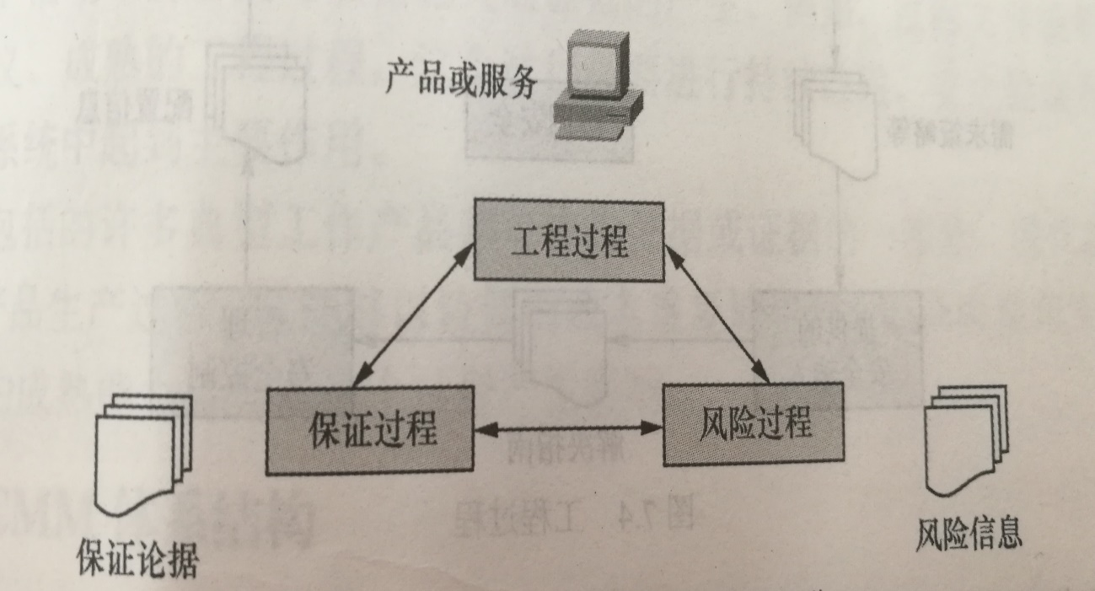
第七章 系统开发安全管理
5、基于SSE-CMM的信息系统开发管理
5.2 SSE-CMM的过程
SSE-CMM将安全工程划分为三个基本的过程区域：即风险、工程和保证。

Slide 52
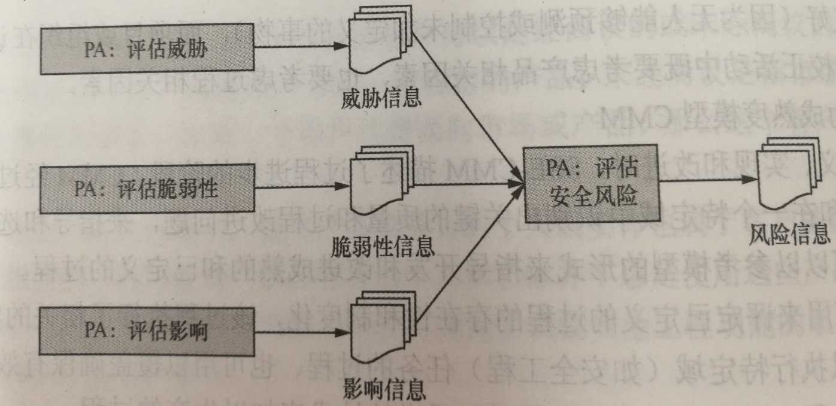
第七章 系统开发安全管理
5、基于SSE-CMM的信息系统开发管理
5.2 SSE-CMM的过程
风险
安全工程的主要目标是降低风险。
有害事件由三个部分组成，即威胁、脆弱性和影响。
安全措施的实施可以降低风险。
SSE-CMM风险评估过程

Slide 53
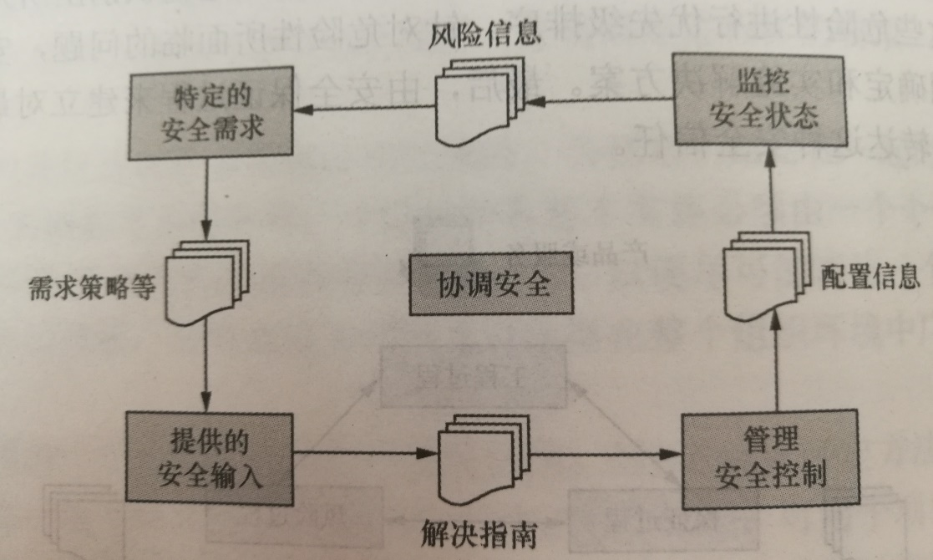
第七章 系统开发安全管理
5、基于SSE-CMM的信息系统开发管理
5.2 SSE-CMM的过程
工程
安全工程是一个包括概念、设计、实现、测试、部署、运行、维护和退出的完整过程。
SSE-CMM强调安全工程师是一个大的项目队伍中的一部分，需要与其他项目工程师的活动相互协调。
工程过程

Slide 54
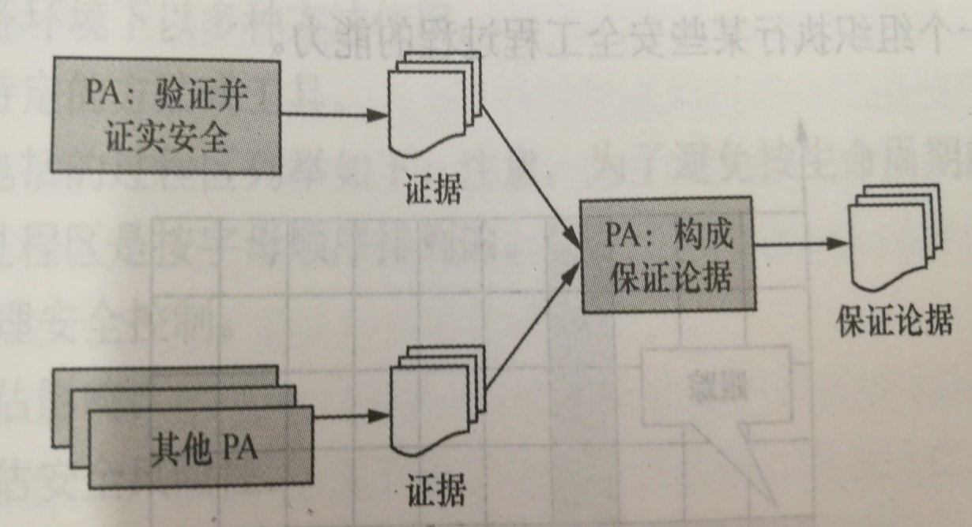
第七章 系统开发安全管理
5、基于SSE-CMM的信息系统开发管理
5.2 SSE-CMM的过程
保证
保证是指安全需求得到满足的信任程度。
安全保证并不能添加任何额外的对安全相关风险的抗拒能力，但它能为安全风险控制的执行提供信息。
安全保证通常以安全论据的形式出现。
得到保证的过程

Slide 55
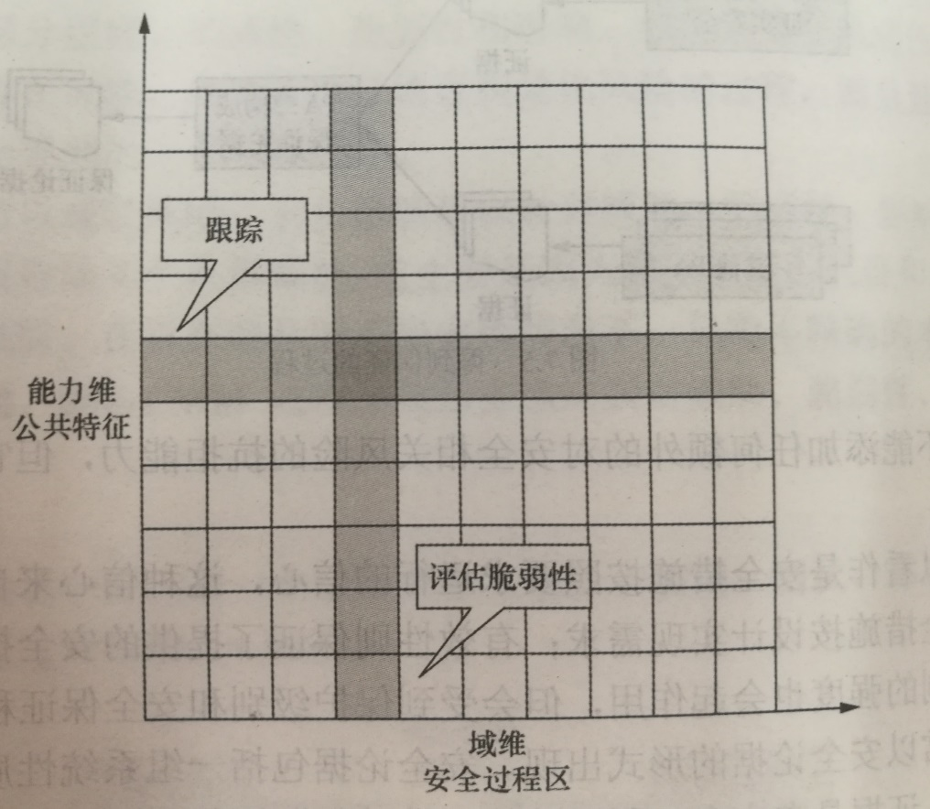
第七章 系统开发安全管理
5、基于SSE-CMM的信息系统开发管理
5.3 SSE-CMM的体系结构
基本模型
域维：它由所有定义安全工程的过程区构成。
能力维：代表组织能力，它由过程管理和制度化能力构成。
右图中每一个方框表示一个组织执行某些安全工程过程的能力。例如过程区和公共特征的交叉点表示组织跟踪执行脆弱性评估过程的能力。

Slide 56
第七章 系统开发安全管理
5、基于SSE-CMM的信息系统开发管理
5.3 SSE-CMM的体系结构
过程区
SSE-CMM包括了11个安全工程过程区，这些过程区覆盖了安全工程的主要领域。安全过程区的设计是为了满足安全工程组织广泛的要求。
每一个过程区包括了一组表示组织成功执行过程区的目标。每一个过程区也包括一组集成的“基本实施”。基本实施定义了取得过程区目标的必要步骤。

Slide 57
第七章 系统开发安全管理
5、基于SSE-CMM的信息系统开发管理
5.3 SSE-CMM的体系结构
公共特征
公共特征设计的目的在于描述组织机构执行工作过程的主要特点。每一个公共特征包括一个或多个通用实施。通用实施可应用到每一个过程区（第一个公共特征“执行基本实施”除外）。
公共特征中的通用实施可帮助确定项目管理好坏的程度，并可将每一个过程区作为一个整体加以改进。通用实施按执行安全工程的组织特征方式分组，以突出主要点。

Slide 58
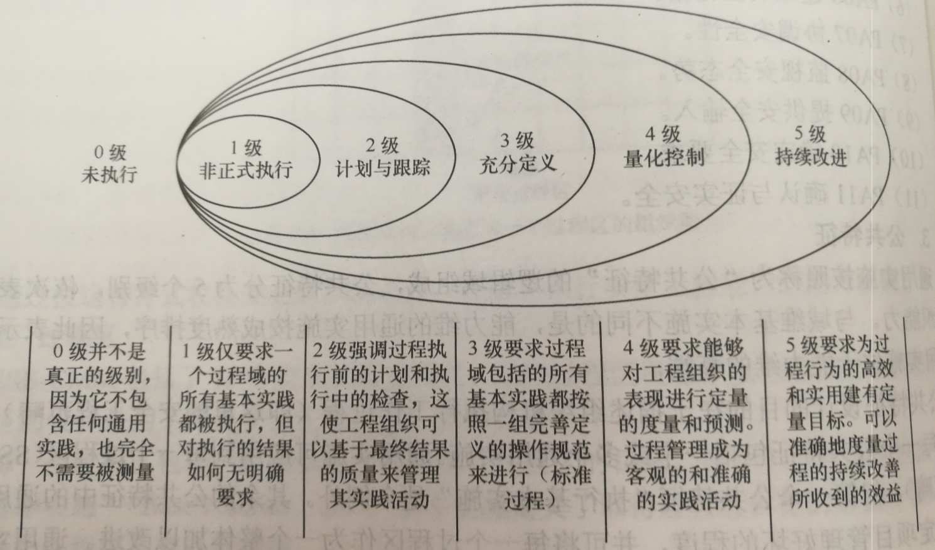
第七章 系统开发安全管理
5、基于SSE-CMM的信息系统开发管理
5.3 SSE-CMM的体系结构
能力级别
SSE-CMM包含了6个级别。
SSE-CMM的实施按照公共特征进行组织，并按级别进行排序。

Slide 59
第七章 系统开发安全管理
5、基于SSE-CMM的信息系统开发管理
5.4 SSE-CMM的应用
SSE-CMM框架
SSE-CMM的过程区：
PA01管理安全控制
PA02评估影响
PA03评估安全风险性
PA04评估威胁
PA05评估脆弱性
PA06建立安全论据
PA07协调安全性
PA08监视安全态势
PA09提供安全输入
PA010确定安全要求
PA011确认与证实安全

Slide 60
第七章 系统开发安全管理
5、基于SSE-CMM的信息系统开发管理
5.4 SSE-CMM的应用
SSE-CMM框架
SSE-CMM的能力级别
0级：不需要测评
1级：非正式执行的过程
2级：计划并跟踪的过程
3级：完善定义的过程
4级：定量控制的过程
5级：持续改进的过程

Slide 61
第七章 系统开发安全管理
5、基于SSE-CMM的信息系统开发管理
5.4 SSE-CMM的应用
SSE-CMM本身并不是安全技术模型，但它给出了信息系统安全工程需考虑的关键过程域，可知道安全工程从单一的安全设备设置转向系统地解决整个工程的风险评估、安全策略形成、安全方案提出、实施和生命周期控制等问题。
在一个安全工程实施之前，应当先使用SSE-CMM模型评估实施队伍在一个或若干个项目中的表现。
在执行具体项目时，实施队伍可以根据工程项目的实际需求有选择地执行某些过程域而非全部。例如，
首先根据风险过程进行风险分析和评估。实施队伍根据风险分析的结果和有关的系统要求，同客户一起定义系统的保护框架（简称PP）和安全目标（简称ST），即PA10过程。

Slide 62
第七章 系统开发安全管理
5、基于SSE-CMM的信息系统开发管理
5.4 SSE-CMM的应用
在综合考虑包括成本、性能以及使用难易程度等各种因素和替代方案之后，就可以创建出问题的解决方案（PA09过程），同时产生一个可用于过程管理的安全基线。
安全基线的实施是SSE-CMM模型的PA01过程的工程化途径。
必须通过此基线状况对系统进行不间断的监控，以保证新风险不至于增大到不能接受的程度（PA08过程）。
最后对实施结果进行评定（PA11过程），并确定其安全信任度（PA06过程）。

Slide 63
第七章 系统开发安全管理
小结
系统的整个开发过程可以划分为系统规划、系统分析、系统设计、系统实现和系统运行5个阶段。
系统安全原则主要包括保护最薄弱的环节、纵深防御、保护故障、最小特权以及分隔等。
系统选购通过版本控制、安全检测与验收等，保证所选购系统的安全性。
系统开发安全管理通过可行性评估、项目管理、代码审查、程序测试、可靠性管理及版本管理等，保证系统开发的安全。

Slide 64
第七章 系统开发安全管理
习题
系统安全原则包括哪些？分别简述。
系统开发应遵循哪些原则？
开源软件是否比商业软件安全?相比有何优势?

Slide 65
场景三 学生管理系统
某学校为规范化对学生的日常管理，计划开发一套学生管理系统，通过软件外包的形式由外部公司开发。
学生管理系统主要包括基础硬件设施，配套支撑软件，应用系统等：
（1）基础硬件设施：核心设备涉及主机服务器、网络传输设备及防火墙等硬件设备。
（2）配套支撑软件：数据库软件、服务器日志管理系统等。
（3）应用系统：学生基础信息子系统、学生教学过程管理子系统、学生学籍过程管理子系统、学生社会实践管理子系统、学生奖助金管理子系统、财务信息子系统、APP等。

Slide 66
Thank You !

